Slide 1


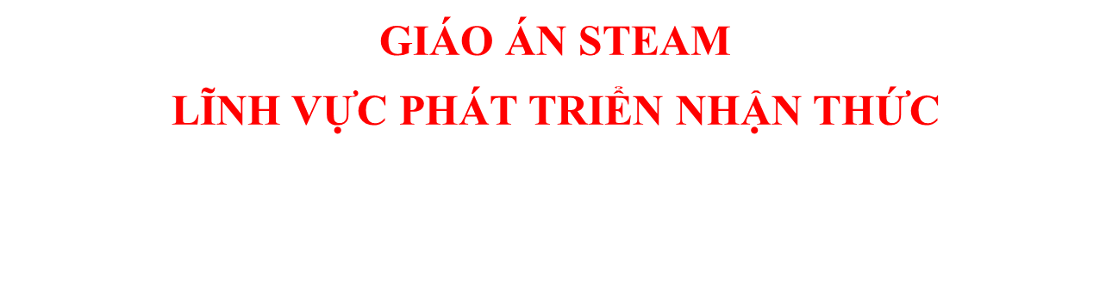
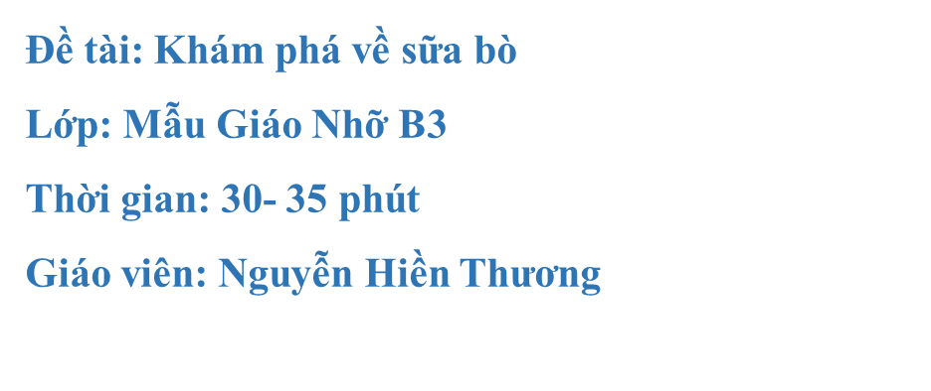

Slide 2


Chương trình ảo thuật

Slide 3
Đến trang trại bò sữa

Slide 4
Đến trang trại bò sữa

Slide 5
QUY TRÌNH TIỆT TRÙNG

Slide 6
Mở rộng- củng cố

Slide 7
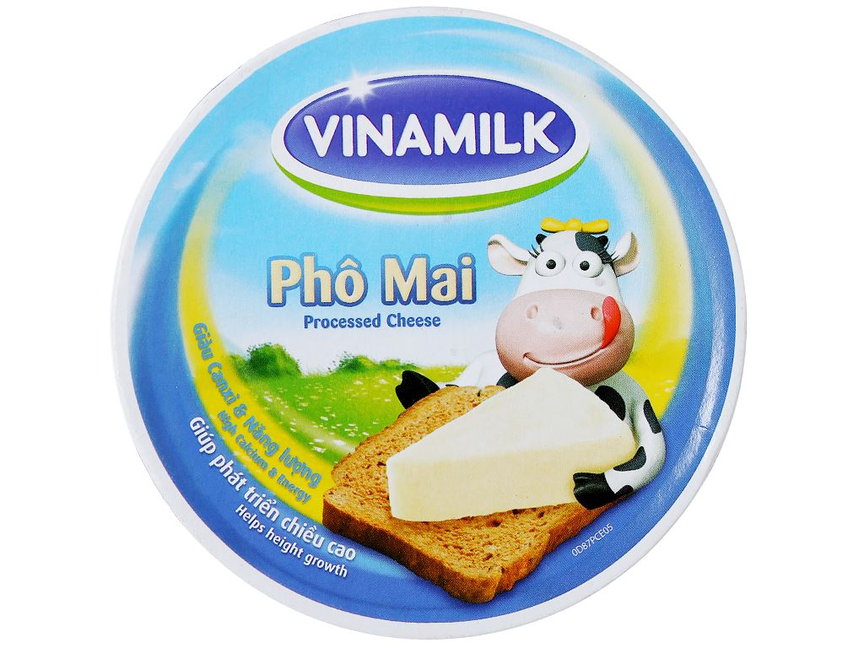
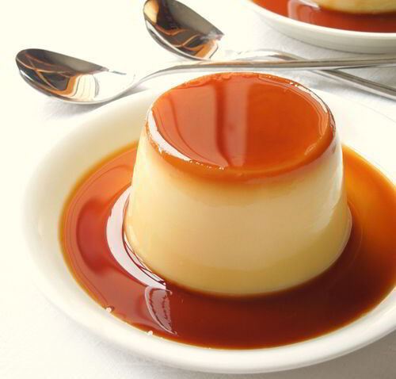
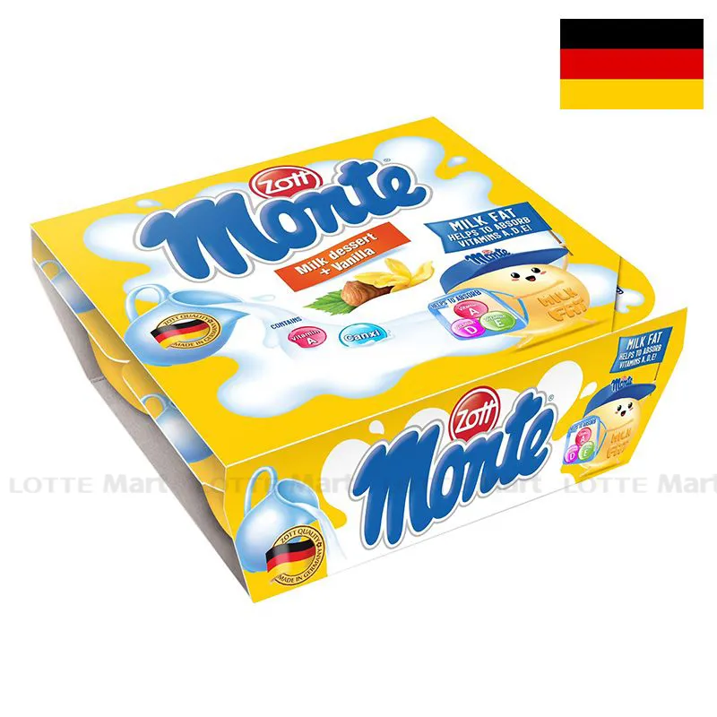
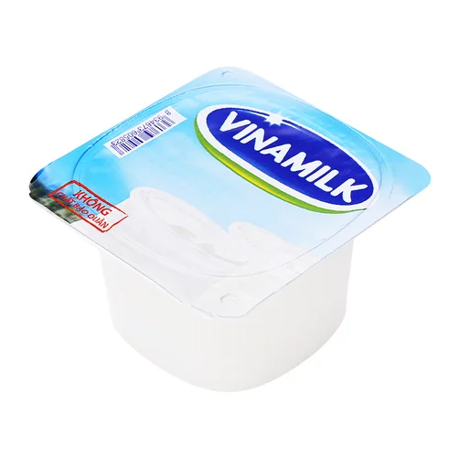
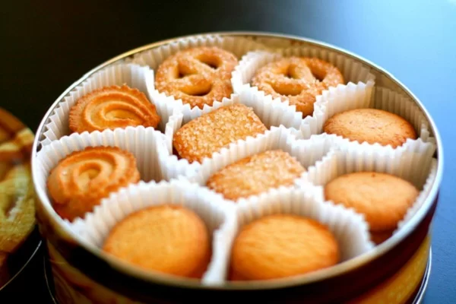
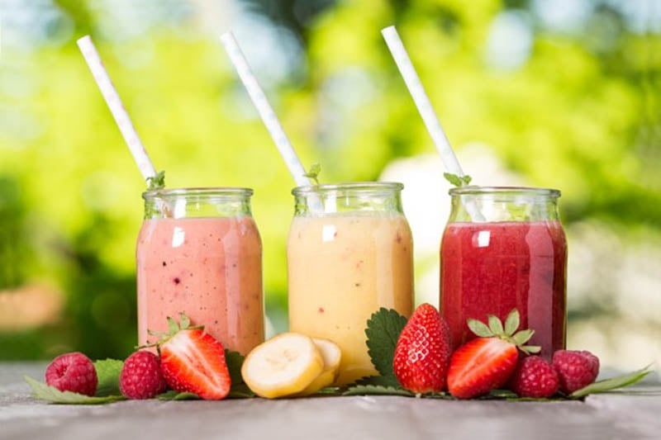

Slide 8
Vè Bò sữa
Ve vẻ vè ve
nghe vè bạn nhé
Trắng thơm, ngọt béo là sữa bò tươi
Bạn cũng như tôi mình cùng nhau uống
Thông minh cao lớn, da dẻ hồng hào
Sức khỏe dồi dào, bạn nào cũng thích
Ve vẻ vè ve

